Slide 1
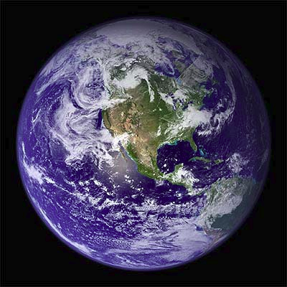
Przewidywanie parametrów ruchu obrotowego ziemi
przy pomocy sieci perceptonowej ze sprzężeniem zwrotnym
Łukasz Ślusarczyk

Slide 2
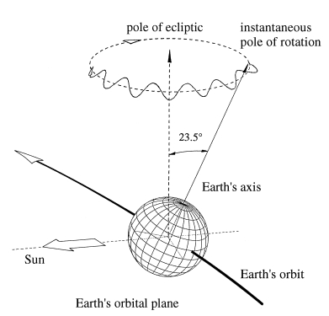
Parametry ruchu obrotowego Ziemi:
- położenie osi obrotu
Nie jest stała, zjawisko precesji/nutacji
Jeden obrót osi obrotu 26tyś lat
- prędkość kątowa obrotu ziemi obserwowana przez
1) różnicę czasu UTC-UT1
2) LOD, długość dnia

Slide 3
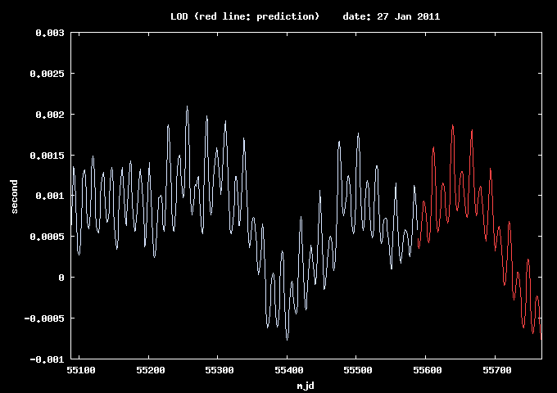
- Kiedyś ktoś wymyślił, że dzień będzie miał 86400 sekund, tak zdefiniował sekundę.
- Zaczęliśmy dokładnie mierzyć ile trwa pełny obrót ziemi patrząc na dalekie kwazary.
- Okazuje się, że trwa raz dłużej a raz krócej.
- pewnego dnia ustawiono sekundę na zegarach atomowych na długość tego dnia / 86400
i od tego czasu mierzymy odchyłki, około 1msec na dobę

Slide 4
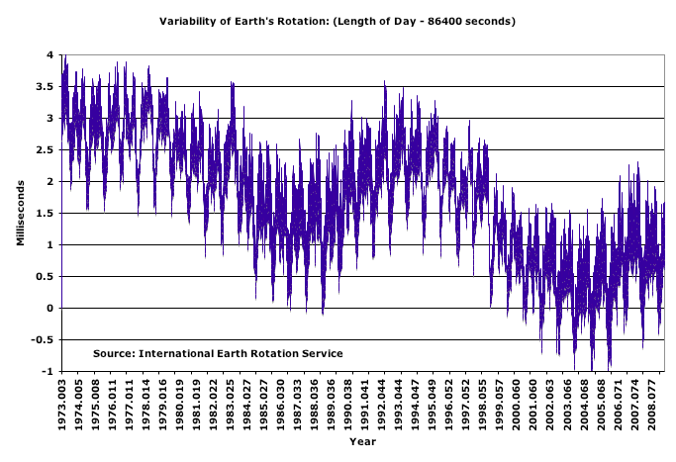
Tutaj większy zakres czasu.
Jak widać ziemia nie wyrabia się z obrotem w 24h, ale prawie codziennie się spóźnia.
Jeśli się spóźnia średnio o 1msec /dzień
to w 1000 dni nazbiera się cała sekunda opóźnienia ...

Slide 5
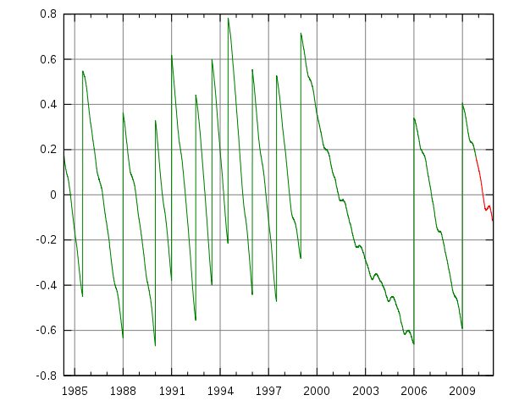
Zamiast LOD można patrzeć na różnicę czasów UT1 – UTC
UT1 to „zegarek” ustawiony na gwiazdy, UTC to „zegarek” atomowy.
Jeśli ziemia się spóźnia to
na UT1 będzie np. jeszcze poniedziałek, gdy UTC pokaże już wtorek
UTC ucieka od UT1 i różnica jest coraz większa
By temu zapobiec wprowadza się „sekundę przestępną” - stąd skoki na wykresie

Slide 6
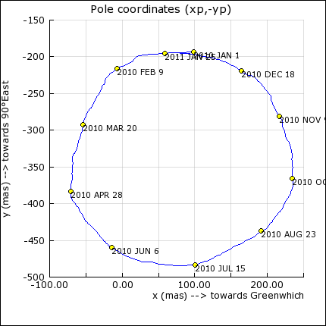
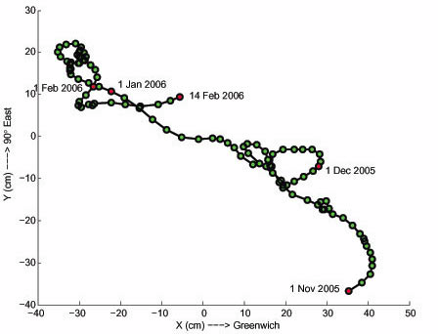
- Położenie bieguna (miejsca gdzie przechodzi przez ziemię oś obrotu)
także się zmienia z dnia na dzień
- dwuwymiarowa zmienna możemy wyrazić albo w cm albo w milisekundach stopnia
(mas)

Slide 7
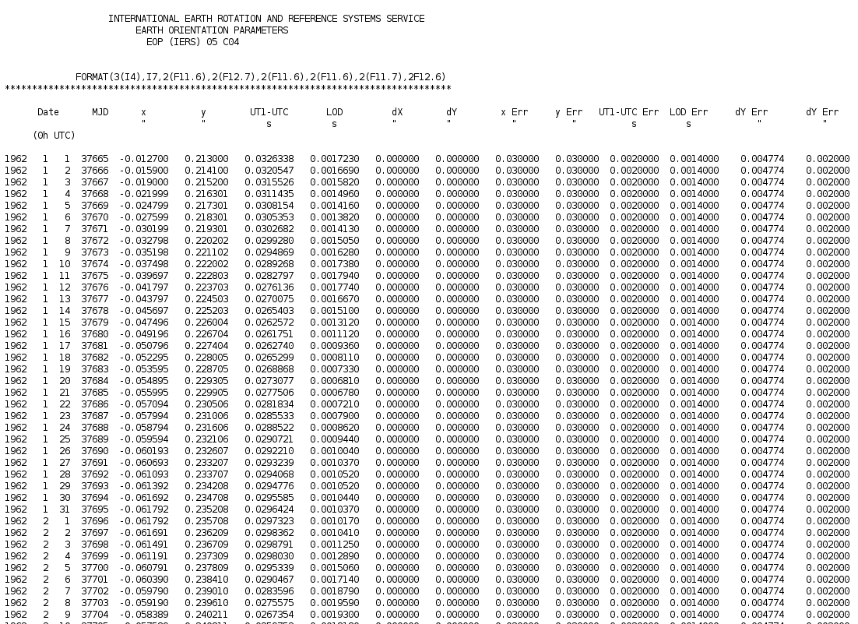
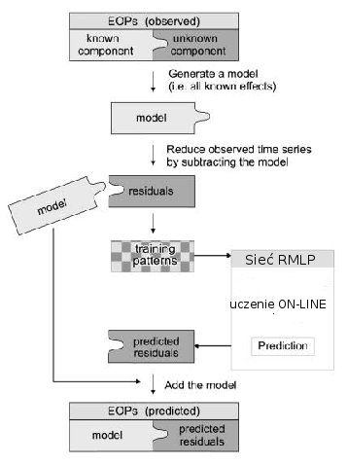

Slide 8
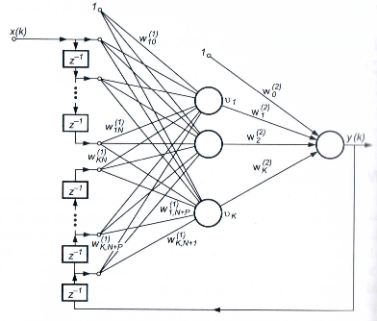
Przewidywanie długości następnego dnia próbowałem robić za pomocą sieci RMLP
- przychodzi nowy pomiar
- wcześniej go jakoś przewidywałem bieżącym układem sieci, teraz wiem o ile się pomyliłem
- mam jakiś „kierunek zmiany wag”, na tej prostej patrzę o ile mam się przesunąć,
by błąd wcześniejszego przewidywania zminimalizować – dobór wsp. uczenia
- uaktualniam wagi wg wyliczonego wsp. Uczenia
- wrzucam nowy pomiar do sieci i mam przewidywanie dla następnego dnia,
także w tym momencie wyliczam nowy kierunek

Slide 9
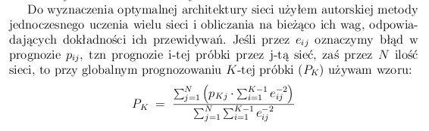
- Wsp. uczenia dobieram na każdym kroku szukając minimum metodą bisekcji
- jest specjalny tryb działania na szukanie najlepszej architektury sieci przy zadanej
liczbie neuronów
- ten tryb uśrednia wyniki średnią ważoną uzależnioną od tego jak trafne były
prognozy danej architektury

Slide 10
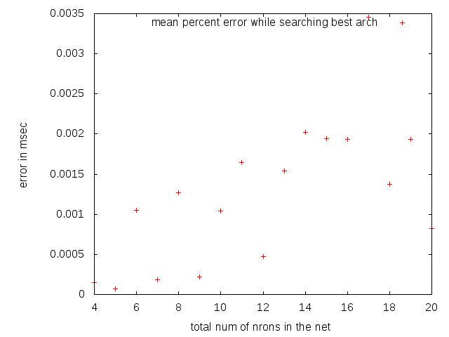
- Najlepsze wyniki dawały małe sieci, 5 neuronów, błąd 12%, tj 0.073 msec
- Z grubsza im więcej neuronów tym gorzej działało uśrednianie
- dobrze działały sieci z 7 i 9 neuronami, 0.184 msec o 0.218 msec błędu odpowiednio

Slide 11
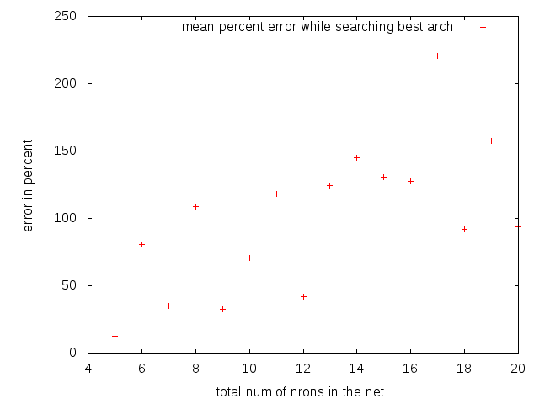
Ten sam błąd wielu sieci łączonych razem, w procentach
5 neuronów – 12.7%
7 neuronów – 35.2%
9 neuronów - 32.3%

Slide 12
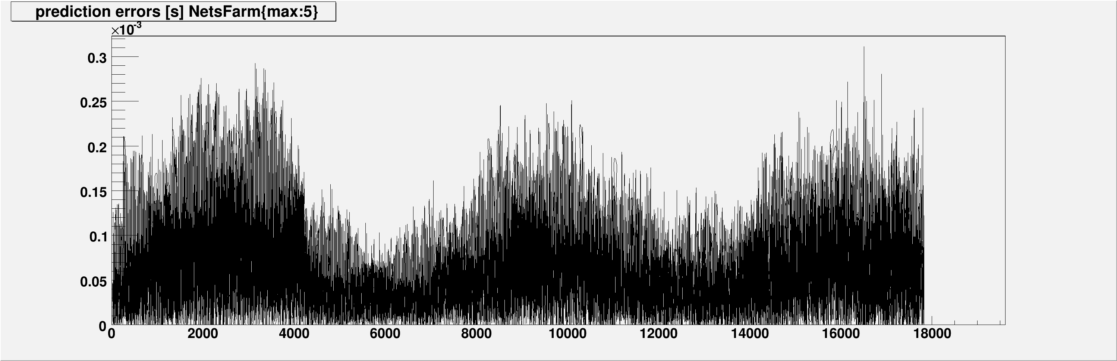
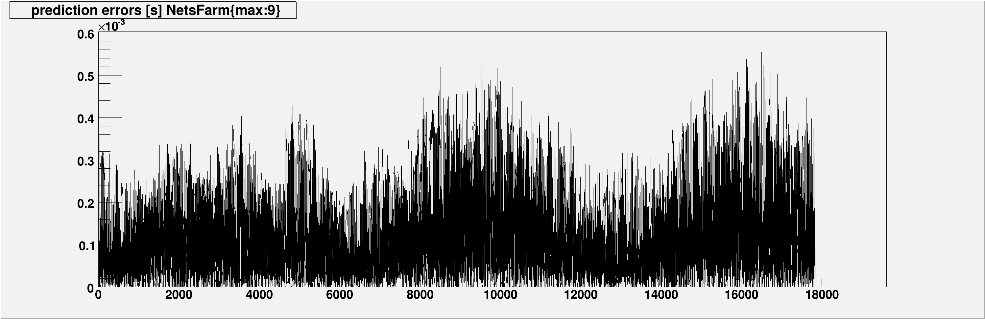

Slide 13
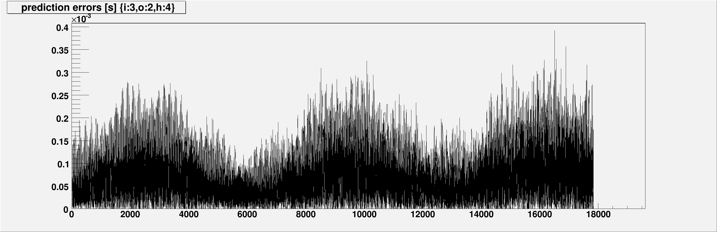
Przewidywanie jedną przykładową siecią, najlepiej działającą z 9 neuronowych:
inputNrons:3, outputDelayNrons:2, hiddenNrons:4
Średni błąd 0.081 msec, 15.8 %

Slide 14
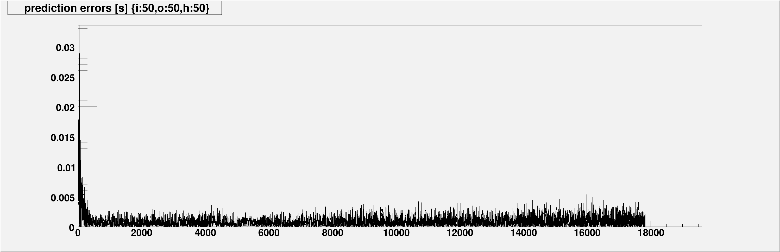
Przewidywanie jedną przykładową dużą siecią
Po 50 neuronów w warstawach input, outputDelay, hidden
Średni błąd 1.00 msec, 210.6 %

Slide 15
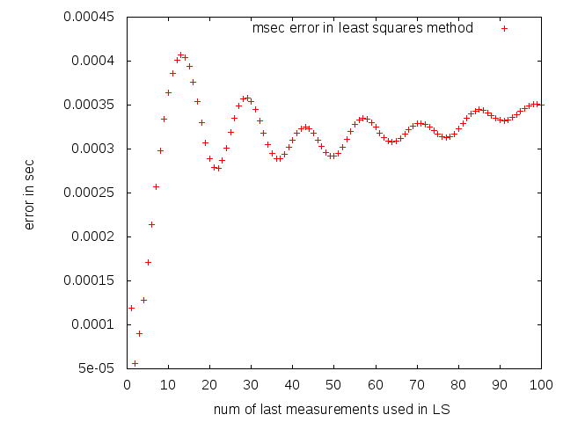
Porównanie z najprostszą metodą – najmniejszych kwadratów,
używając N ostatnich pomiarów do wyznaczenia prognozy
(N==1 oznacza prognozę równą ostatniemu pomiarowi)
Najlepsze N==2, średni błąd 0.056 msec, 12.3 % - taki sam jak najlepszy z sieci

Slide 16
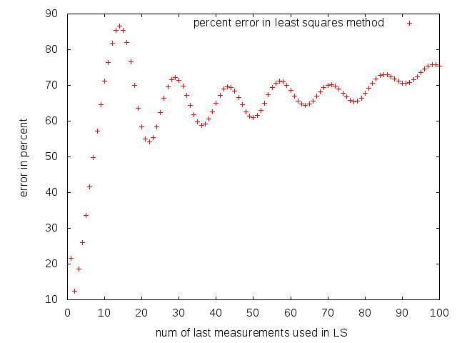
Błąd metody najmniejszych kwadratów w procentach

Slide 17
Inne sposoby liczenia prognozy:
- aproxymacja wielomianem N-tego stopnia ostatnich iluś pomiarów
- użycie proceów AR, filtru Kalmana
- użycie wiedzy fizycznej na temat otoczenia ziemi, tzn.
położenie księżyca, słońca, innych planet
dane z poziomu oceanów, itp
aktualna wiedza na temat wnętrza ziemi,
rozkładu masy, gdzie jest ciekłe jądro, gdzie stałe
Wiedza fizyczna jest zbierana w modelach i one dają
bardzo dobre prognozy na wiele dni wprzód.
Tak naprawdę powinno się badać tylko odchyłki
od tego co przewiduje dany model, przewidzieć
tzw. „residua” i przez to jeszcze polepszyć prognozę jaką
daje model.
WNIOSKI:
- przewidywać tylko residua
- w jakiś sposób wyspecjalizować sieć na „fale” na wykresach
błędów
- wypróbować „wsp. uczenia z momentem”

Slide 18
Dziękuję za uwagę

